Slide 1





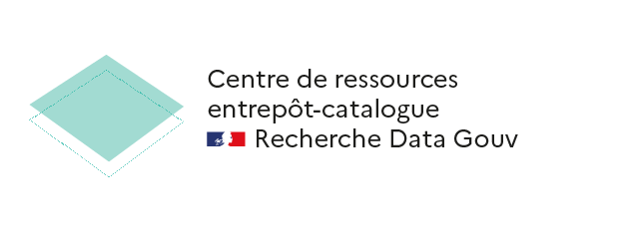
Bonjour et bienvenue !
Cette classe virtuelle démarrera
à XX h
Le support est téléchargeable ici :
Découverte des APIs de
l’entrepôt Recherche Data Gouv
mardi 16 avril 2024

Slide 2
Dans cette présentation
Présentation Générale
Les concepts clés
Outils complémentaires
Les APIs

Slide 3
Présentation du projet national
Recherche Data Gouv

Slide 4
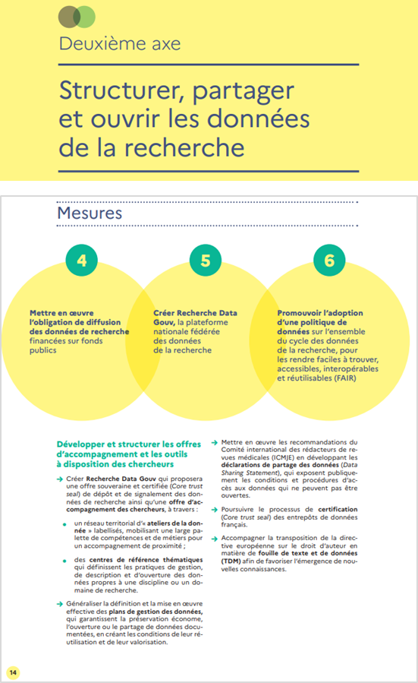
Un projet national
Créer Recherche Data Gouv qui proposera une offre souveraine et certifiée (Core trust seal) de dépôt et de signalement des données de recherche ainsi qu’une offre d’accompagnement des chercheurs, à travers:
un réseau territorial d’« ateliers de la donnée » labellisés, mobilisant une large palette de compétences et de métiers pour un accompagnement de proximité ;
des centres de référence thématiques qui définissent les pratiques de gestion, de description et d’ouverture des données propres à une discipline ou un domaine de recherche.

Slide 5
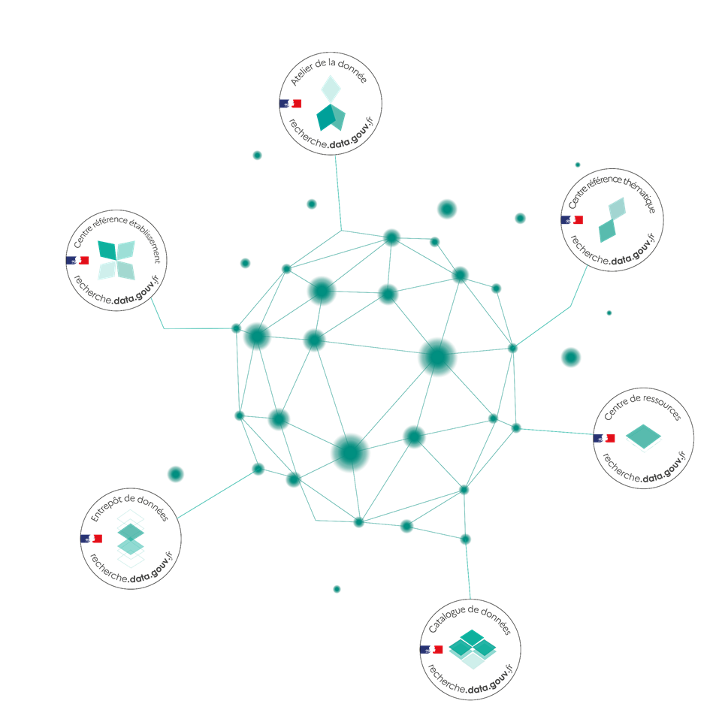
L’écosystème Recherche Data Gouv
4 Modules d’accompagnement :
  Ateliers de la donnée
  Centres de référence établissement
  Centres de référence thématiques
  Centres de ressources
2 Modules de partage :
  Entrepôt
  Catalogue (à venir)

Slide 6
L’entrepôt
Documenter et partager tout type de données de recherche ;
Rechercher, découvrir, accéder et réutiliser ;
Toutes fonctionnalités accessibles via interface web ou API.
Environnement de production
https://entrepot.recherche.data.gouv.fr
Environnement bac-à-sable
https://demo.recherche.data.gouv.fr

Slide 7
Les concepts clés de l’application Dataverse

Slide 8

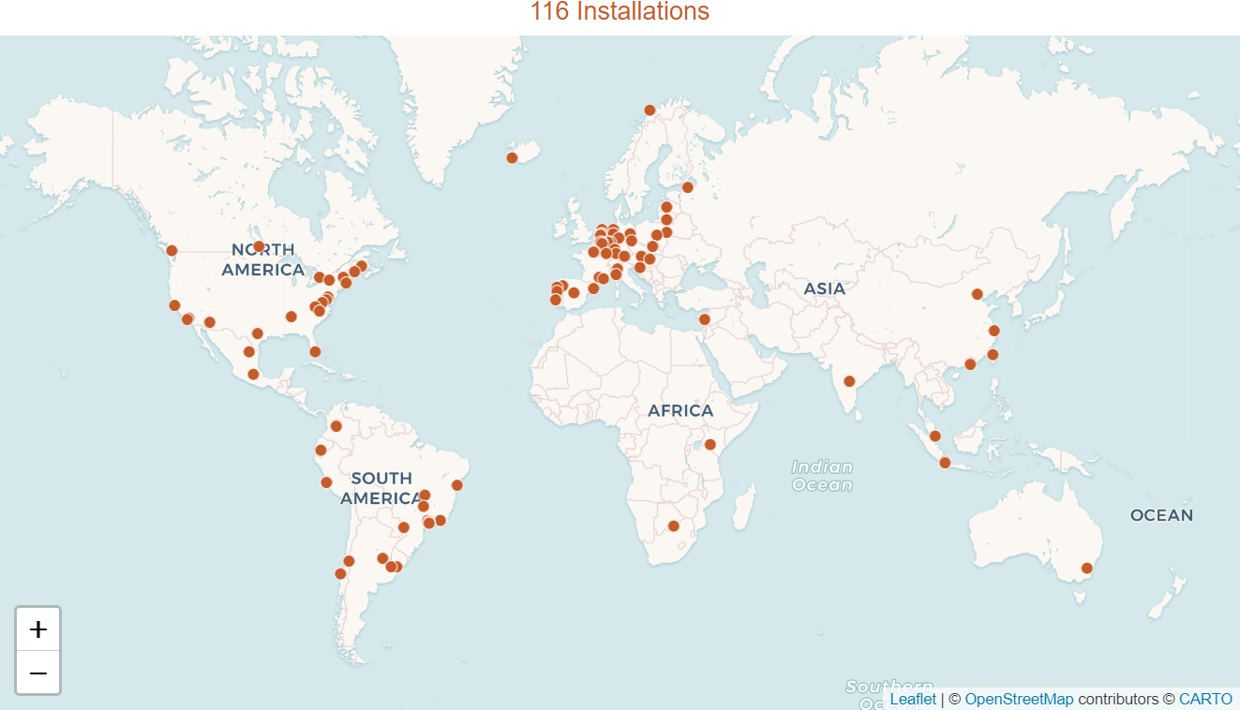


Dataverse, moteur de l’entrepôt et du catalogue
Projet Open Source
Conçu par Harvard
34 Institutions (18 pays)
dans la gouvernance
(dont INRAE et le CNRS)
Source : https://dataverse.org/ - 11/04/2024

Slide 9
Les objets
Collection
collection : contient des jeux de données et/ou des sous-collections
jeu de données : rassemble les fichiers et la documentation
fichier : Un fichier de données ou de documentation (e.g. README)
Jeu de données
Dataverse
Dataverse
Sous-Collection
Dataset
Dataset
Jeu de données
Sous-Collection
Fichiers
…
…

Slide 10
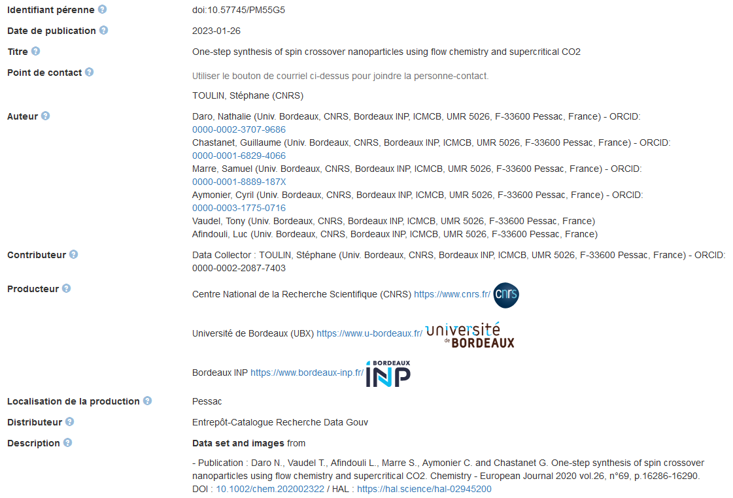
Les métadonnées en bref
Données décrivant les données
Facilite la découverte
Pour comprendre les données et les conditions de production

Slide 11
Blocs de métadonnées
Métadonnées générales :
  6 sont obligatoires : Titre, Auteur Nom, Point de contact Courriel, Description Texte, Sujet, Type de données
  liens avec d’autres objets (Lien vers les données, Autre identifiant, Publication associée, Jeu de données associé)
  etc.
Métadonnées spécifiques :
  Métadonnées géospatiales
  Métadonnées de sciences humaines et sociales
  Métadonnées de science de la vie
  Métadonnées de revue
  Métadonnées de ressources sémantiques
  Métadonnées d’astronomie et astrophysique
  Métadonnées de workflow de calcul
Conformes aux standards DDI , Dublin Core, DataCite, ISA-TAB

Slide 12
Les outils complémentaires

Slide 13
Pour les site webs : les widgets
Widget : Window gadget
Permet d’afficher des éléments de Recherche Data Gouv dans un site web
  Contenu d’une collection
  Recherche dans une collection
  Contenu d’un jeu de données
  Citation d’un jeu de données
Code à ajouter simplement dans une page web
Récupérables sur l’interface dans le jeu de données ou la collection

Slide 14
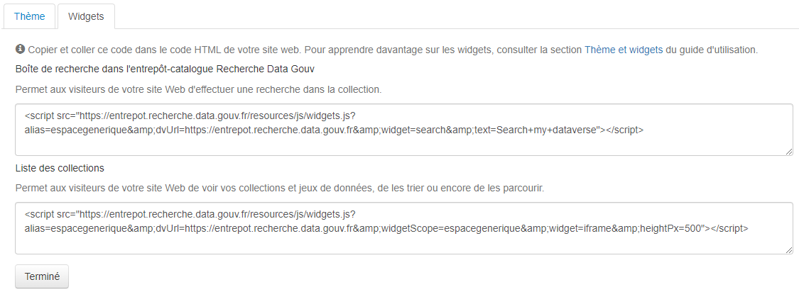
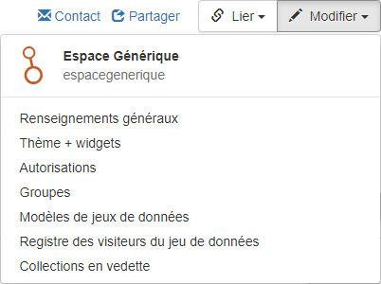

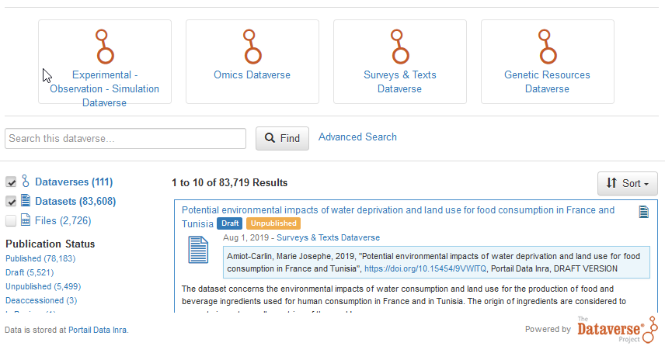
Les widgets
La collection doit être publiée pour accéder aux widgets.

Slide 15
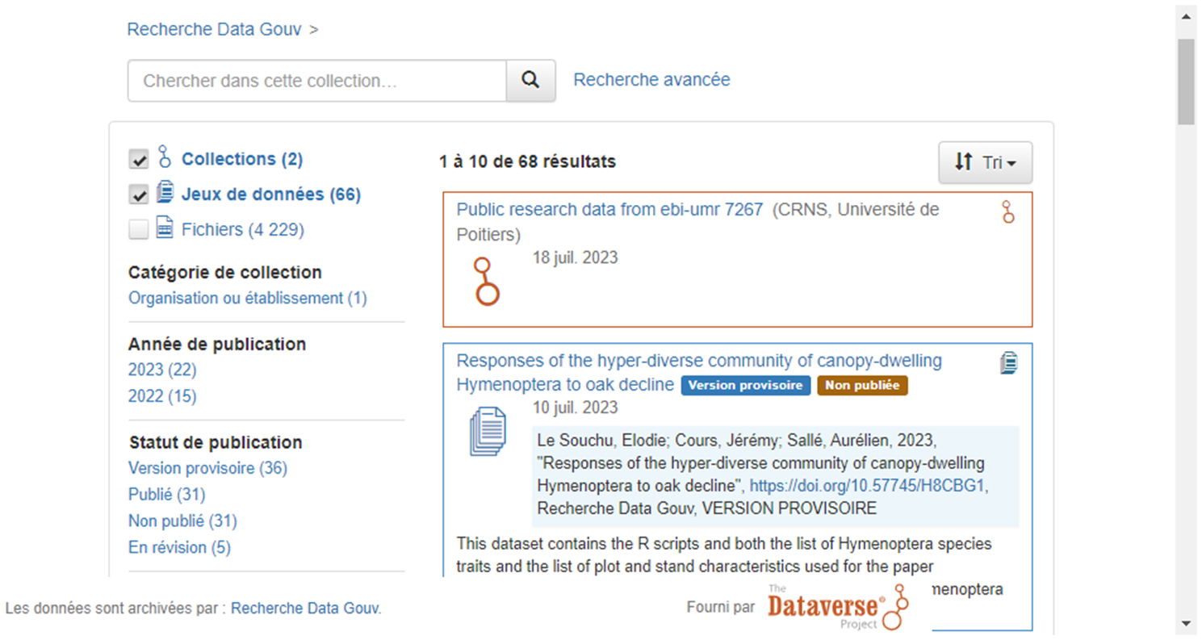
Les widgets 1/4 : Contenu d’une collection

Slide 16

Les widgets 2/4 : Recherche dans une collection

Slide 17
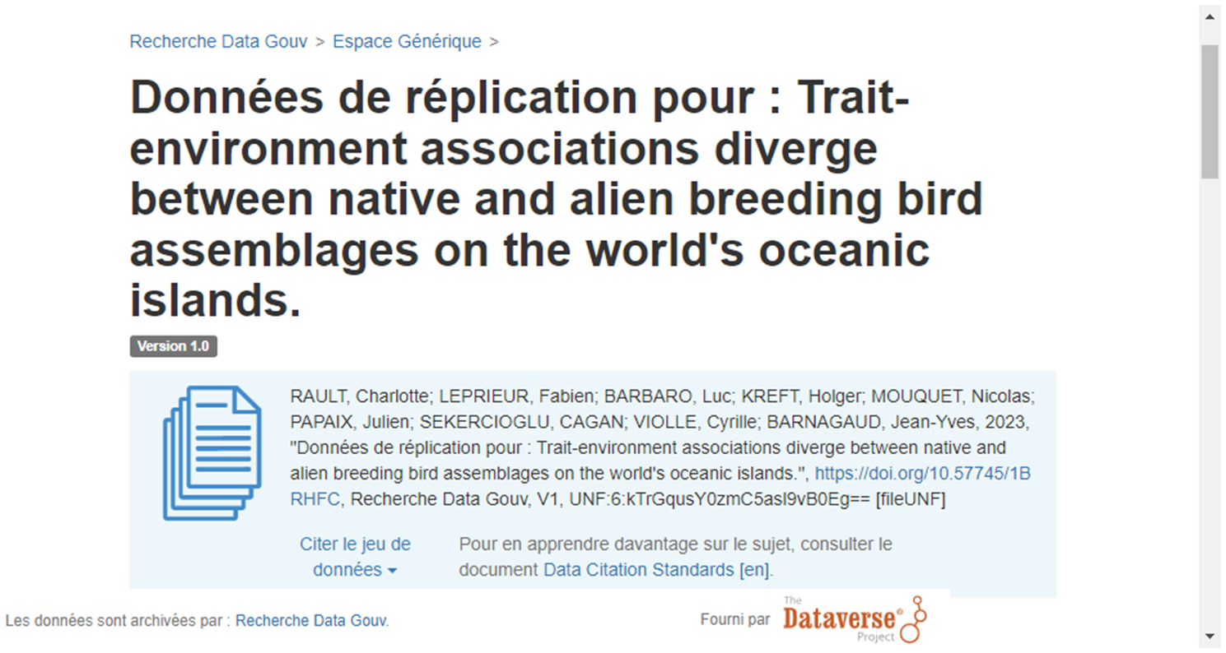
Les widgets 3/4 : Contenu d’un jeu de données

Slide 18
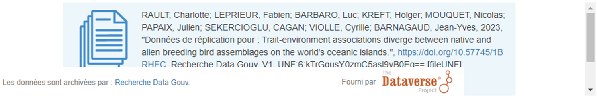
Les widgets 4/4 : Citation d’un jeu de données

Slide 19
Pour déposer des fichiers : DVUploader
Outil de dépôt de fichiers en ligne de commande.
Permet de téléverser :
un grand nombre de fichiers (>1000)
à partir d’un répertoire de dossier sous-dossiers
de façon récursive, en reproduisant l’arborescence
Plus d’informations

Slide 20
Pour explorer les données : prévisualisation & outils externes
Prévisualisations existantes
Condition d’ajout
  Accessible via une webapp
  Récupération des informations via une URL de Dataverse
  Plus d’informations
Les outils externes (Data Explorer, JupyterHub, Binder)
  Seul Data Explorer (tableaux) installé
  Documentation
Tableaux (.csv, .tab*, .tsv) Texte brut (.fasta, .fastq, .txt,) Audio (.mp3, .mpeg, .ogg, .wav) Markdown (.md) | Image (.gif, .jpeg, .png) Video (.mp4, .ogg, .quicktime) Page web (.html) | PDF (.pdf) Archive (.zip)

Slide 21
Les APIs : Pour quoi faire ?

Slide 22
Les différentes APIs
Search API : Recherche
Native API : Fonctionnalités principales
⚠ Direct Upload/Replace : Téléversement des fichiers
Data Access API : Téléchargement de fichiers
Metrics API : Statistiques d’utilisation
SWORD API : Dépôt de fichiers et jeux de données
MyData API ⚠ non documentée

Slide 23
Rechercher des jeux de données
API = Search ou MyData
Cas d’usage :
Recherche simple ou avancée, avec ou sans authentification
Récupérer les données d’un utilisateur (MyData)
Points importants à l'usage :
Pour rechercher sur des métadonnées spécifiques, voir le schéma diapo 13
Peu de métadonnées renvoyées : si besoin, utiliser l‘API Native ensuite
Attention à la pagination : tous les résultats ne sont pas renvoyés

Slide 24
Gérer une collection
API = Native
Cas d‘usage :
Créer, modifier et publier une collection
Gérer les informations, droits et autres possibilités du portail
Supprimer la collection
Récupérer les données des Registres des visiteurs
Point d‘attention à l‘usage :
Authentification généralement nécessaire
CORS (certaines commandes non utilisables en frontend web)

Slide 25
Gérer un jeu de données
API = Native ou SWORD
Cas d‘usage
Créer, modifier et publier un jeu de données
Gérer les métadonnées, droits et autres possibilités du portail
Supprimer le jeu de données
Point d‘attention à l‘usage :
Authentification généralement nécessaire
CORS (certaines commandes non utilisables en frontend web)

Slide 26
Gestion des fichiers
API = Native ou Data Access
Cas d‘usage
Créer, remplacer, modifier et supprimer des fichiers
Administrer (et demander) l’accès
Télécharger des fichiers ou certaines de leurs variables
Point d‘attention à l‘usage :
Authentification généralement nécessaire
CORS (certaines commandes non utilisables en frontend web)

Slide 27
Métriques
API = Metrics
Cas d‘usage
Récupérer des métriques sur le portail (créations, téléchargements…)
Récupérer des métriques pour une collection
Récupérer des métriques d’utilisation pour un jeu de données
Point d‘attention à l‘usage :
Données de bac à sable pas forcément renseignées

Slide 28
API MyData : Documentation
  dvobject_types = Type d’objet, plusieurs valeurs possibles parmi :
    DataFile
    Dataset
    Dataverse
  published_states = Etat de l’objet, plusieurs valeurs possibles parmi :
    Published
    Unpublished
    Draft
    Deaccessioned
    In+Review
  per_page = Nombre de résultats renvoyés par page
Endpoint : {serveur}/api/mydata/retrieve
Paramètres :
  Key = Jeton de l’utilisateur; pour cette API il ne doit pas être passé dans le header
  role_ids = Rôles de l’utilisateur, plusieurs valeurs possibles parmi :
    1 = Admin
    2 = File Downloader
    3 = Dataverse + Dataset Creator
    4 = Dataverse Creator
    5 = Dataset Creator
    6 = Contributor
    7 = Curator
    8 = Member

Slide 29
Les APIs : Qu’est-ce que c’est ?

Slide 30

API
Application Programming Interface
Application
Mon script, logiciel, etc.

Slide 31
API
Application Programming Interface
Application
⚠
Mon script, logiciel, etc.

Slide 32
API
Application Programming Interface
API
Application
⚙⚙
Mon script, logiciel, etc.

Slide 33
Analogie
Un annuaire téléphonique permet à un humain, de demander une information à un autre humain, par téléphone.
Une API, permet à un ordinateur de demander une information à un autre ordinateur, par internet.
Source : api.gouv.fr, consultation le 18/10/2021

Slide 34






Votre premier appel API
Vous l’avez fait sans le savoir !

Slide 35
Votre premier appel API vers l’entrepôt
Dans votre navigateur, tapez :
https://entrepot.recherche.data.gouv.fr/api/metadatablocks
et voilà !
Bonus : Si votre navigateur affiche plusieurs onglets, ouvrir l’onglet “Raw Data”
{json}

Slide 36
Un peu de vocabulaire
Protocole : par quoi on échange
Serveur : avec qui/quoi on échange
Version : permet d’utiliser l’ancienne version d’une API si elle change
Endpoint : point d’entrée, quelle commande on effectue
Paramètres : avec quelles spécificités
https://entrepot.recherche.data.gouv.fr/api/v1/search?q=*&fq=publicationStatus:Published
2. serveur
4. endpoint
5. paramètres
1. protocole
3. version

Slide 37
Quelques commandes supplémentaires
Pour obtenir le schéma du bloc de métadonnées Générales :
https://entrepot.recherche.data.gouv.fr/api/metadatablocks/citation
Tester de réaliser l’appel avec un autre bloc :
https://entrepot.recherche.data.gouv.fr/api/metadatablocks/{bloc}
Tester une recherche :
https://entrepot.recherche.data.gouv.fr/api/search?q=banana

Slide 38
Tester les paramètres pour une recherche
Tester une nouvelle recherche :
https://entrepot.recherche.data.gouv.fr/api/search?q=tree
Filtrer sur un champ de métadonnées :
https://entrepot.recherche.data.gouv.fr/api/search?q=tree&fq=title:tree
Limiter le nombre de résultats par page :
https://entrepot.recherche.data.gouv.fr/api/search?per_page=1&q=tree
&fq=title:tree

Slide 39
Les méthodes :
Verbes HTTP correspondant à 4 opérations (CRUD)
Les exemples précédents sont en réalité des GET implicites :
GET https://entrepot.recherche.data.gouv.fr/api/metadatablocks
Opération | Traduction | Verbe
Create | Créer | POST
Read | Afficher | GET
Update | Mettre à jour | PUT
Delete | Supprimer | DELETE

Slide 40
Les APIs : en pratique

Slide 41
Les bibliothèques
Des bibliothèques dans différents langages de programmation pour construire des programmes.
R : atom4R, ⚠ dataverse
Python : pyDataverse
Java
Javascript
Ruby
Si le client n’existe/ne convient pas, utiliser des bibliothèques génériques comme « curl » !
Le Plus : intégration
Correspond le plus souvent à l’usage final

Slide 42
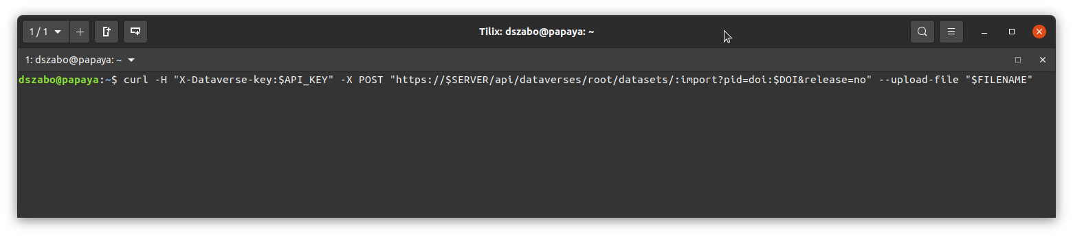
Le terminal
Prérequis : curl
Comment y accéder (Windows) : chercher “Invite de commande”
ou Win + r, taper “cmd” puis entrée
Le Plus : découvrir
Correspond à la documentation Dataverse
Le Moins : praticité
Connaissance console et autres outils (ex. jq) vite nécessaire

Slide 43
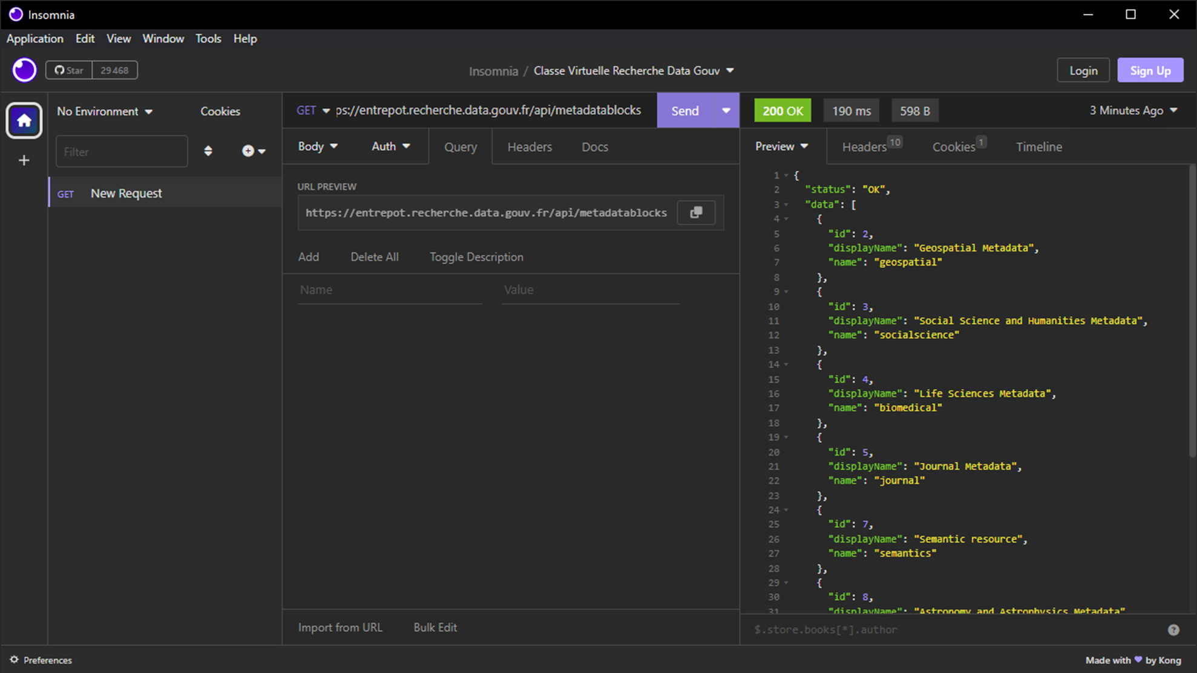
Les Clients API
Nécessaire pour la classe virtuelle
« Utilisation des APIs »
Plateforme d’APIs. Permet des requêtes plus modulaires qu’avec la console
Outil à installer depuis https://insomnia.rest/download par exemple
Le Plus : User Friendly
Distinction et configuration des variables, environnements, sauvegarde...
Le Moins : automatisation
Outil séparé d’une potentielle chaîne de traitement

Slide 44
Commandes terminal : pour aller plus loin
Utiliser des variables...
sous Windows :
SET SERVER=https://demo.recherche.data.gouv.fr
curl %SERVER%/api/metadatablocks
sous Linux ou macOS :
SERVER=https://demo.recherche.data.gouv.fr
curl $SERVER/api/metadatablocks
Sauvegarder le résultat :
curl https://demo.recherche.data.gouv.fr/api/metadatablocks -o {dir}/resultat.json
Récupérer les valeurs contrôlées des métadonnées :
curl https://nextcloud.inrae.fr/s/DG4SnAGB2JAgkNw/download/datainraeControlledVocabularies.json
-o {dir}/controlledValues.json

Slide 45
Commandes terminal : au secours, ma commande ne marche pas !
Quelques solutions courantes testables :
Mettre entre guillemets les URLs
Que disent l’erreur et la documentation ?
Si variables, tester le texte de la commande avec : echo {la_commande}
Vérifier avec une durée plus importante entre appels APIs
Notes:
Erreur, distinguer shell (ex. toto: command not found) & API (ex. status : error)
Penser à demander les solutions des participants

Slide 46
Les autres formations et guides Recherche Data Gouv
Guide DVUploader
Formation : Utiliser les APIs Recherche Data Gouv

Slide 47
La documentation des APIs
Guide Dataverse :
https://guides.dataverse.org/en/5.14/api/
⚠ bien préciser la version de Dataverse utilisée.
Les différentes APIs y sont documentées séparément
(cf. section “Pour quoi faire”)

Slide 48

Comment tester ?
Pour les tests et d’autant plus en écriture :
Utiliser le bac à sable !
Pour tester la publication, utiliser si possible toujours le même jeu de données
Si possible, supprimer les tests au fur et à mesure

Slide 49
Merci
pour votre écoute

Slide 50
Classe Virtuelle : Découverte des APIs
support-recherchedatagouv@inrae.fr

Slide 51
Les institutions membres
En partenariat avec :

